Slide 1

Kyslíkaté deriváty uhlovodíků 2
PaedDr. Ivana Töpferová
Střední průmyslová škola, Mladá Boleslav, Havlíčkova 456
CZ.1.07/1.5.00/34.0861
MODERNIZACE VÝUKY

Slide 2
Anotace: výuková prezentace v prvním ročníku studia
Předmět: chemie
Ročník: I. ročník SŠ
Tematický celek: organická chemie a biochemie
Klíčová slova: karboxylové kyseliny, zástupci, použití
Forma: vysvětlování, demonstrace
Datum vytvoření: 2. 6. 2013

Slide 3
Kyslíkaté deriváty
Kyslíkaté deriváty uhlovodíků = v molekulách obsahují vázané atomy kyslíku

Slide 4
Kyslíkaté deriváty
Kyslíkaté deriváty
hydroxyderiváty
ethery
karbonylové sloučeniny
karboxylové kyseliny

Slide 5
Karboxylové kyseliny
= organické sloučeniny se skupinou –COOH
= vyskytují se v tělech rostlin, živočichů i člověka, většinou ve formě svých solí nebo esterů
= kapaliny ostrého štiplavého zápachu, krystalické látky
Pokus: reakce kyseliny octové s kovem
a reakce s uhličitanem vápenatým

Slide 6
Karboxylové kyseliny
= konečné produkty oxidace primárních alkoholů a aldehydů
= reakce v opačném směru (kyselina, aldehyd, alkohol) se nazývá redukce
Pokus: oxidace ethanolu

Slide 7
Rozdělení karboxylových kyselin
podle počtu karboxylových skupin
jednosytné např. CH₃–CH₂–CH₂–COOH
vícesytné např. HOOC–COOH
b) podle povahy uhlovodíkových zbytků
nasycené např. CH₃–CH₂–CH₂–COOH
nenasycené např. CH₂=CH–COOH
aromatické např.

Slide 8
Názvosloví karboxylových kyselin
CH₃–COOH
systematické: podstatné jméno kyselina + přídavné jméno vytvořené z názvu uhlovodíku a zakončení –ová
ethanová kyselina
triviální:
kyselina octová
Obr. 1 Model kyseliny ethanové

Slide 9
Zástupci kyselin
kyselina mravenčí (methanová) H–COOH
= bezbarvá, leptavá, štiplavě páchnoucí kapalina
= vyskytuje se v mravenčím a včelím jedu,
v kopřivách
= používá se jako dezinfekční látka (ničí bakterie), ke konzervaci potravin, výrobě barviv, plastických hmot, výrobě přídavných látek do potravin
kyselina octová (ethanová) CH₃–COOH
= kapalina štiplavého zápachu s leptavými účinky
= používá se k výrobě barviv, plastů, léků, vlákna
= 8% kyselina je ocet, který se používá ke konzervaci, dochucování potravin, ke zpracování kůží

Slide 10
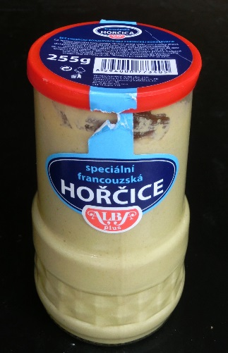
Zástupci kyselin
kyselina máselná (butanová) CH₃–CH₂–CH₂–COOH
= olejovitá kapalina odporného zápachu
= vyskytuje se ve žluklém másle, v potu
kyselina benzoová
= bezbarvá až bílá krystalická látka
= používá se jako konzervační prostředek
v potravinářství (má dráždivé účinky),
antiseptikum
Obr. 2 Hořčice s kyselinou benzoovou

Slide 11
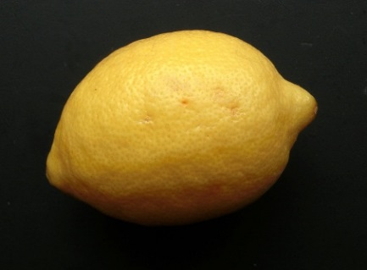
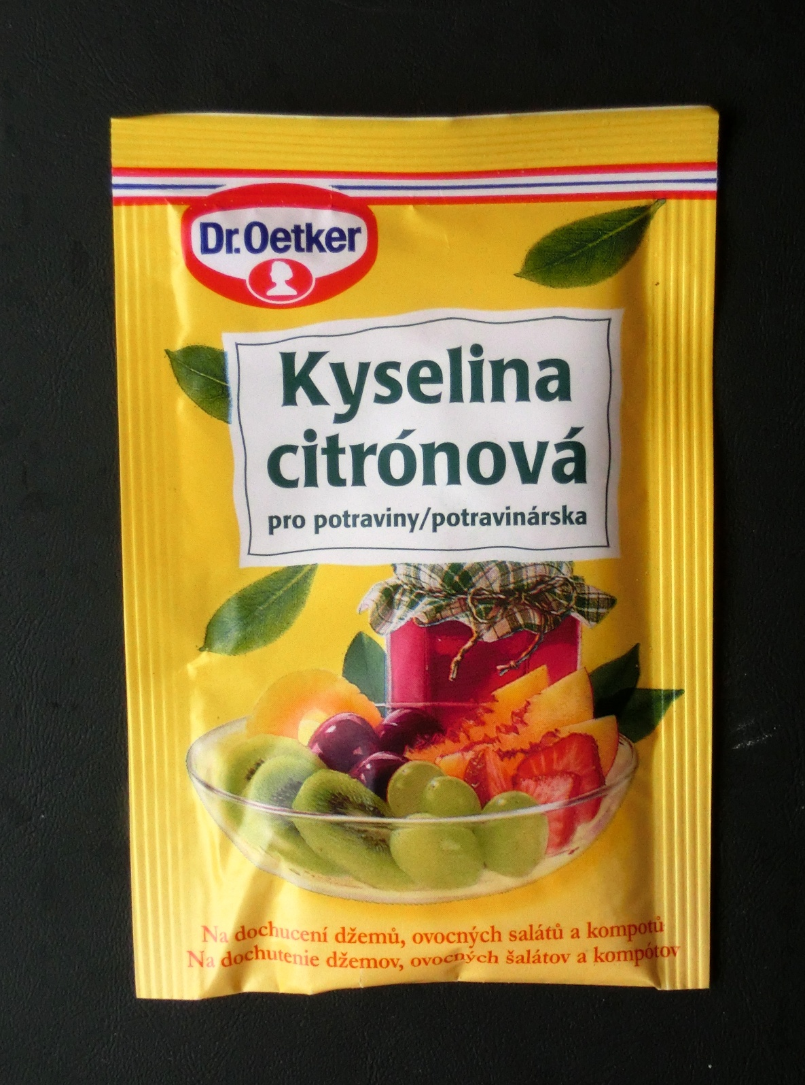
Zástupci kyselin
kyselina šťavelová (ethandiová) (COOH)₂
= jedovatá krystalická látka
kyselina citronová
= bílá krystalická látka
= vyskytuje se v citrusových plodech,
nezralém ovoci
= konzervační látka, zabraňuje srážení
krve
Obr. 3 Model kyseliny šťavelové
Obr. 4 Citron
Obr. 5 Kyselina citronová

Slide 12
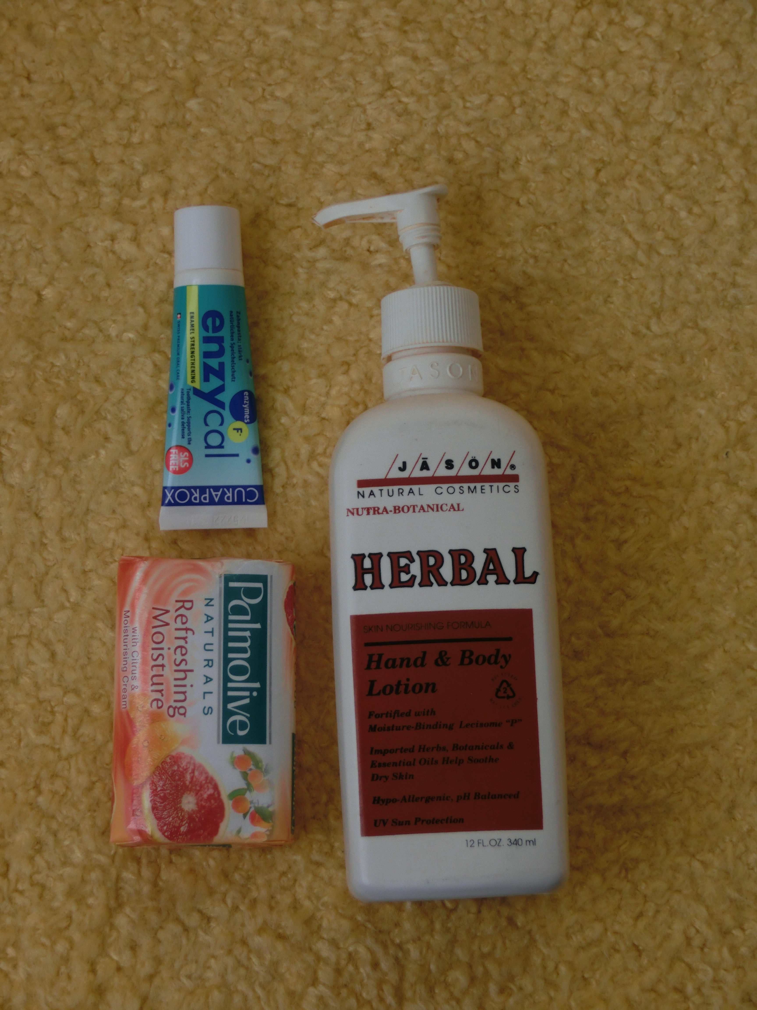
Zástupci kyselin
kyselina palmitová (hexadekanová), stearová
(oktadekanová)
= mastné kyseliny (součást pevných tuků)
= používají se na výrobu mýdel, kosmetických přípravků, svíček, leštidel
Obr. 6 Kosmetické přípravky

Slide 13
Zástupci kyselin
kyselina olejová
= nenasycená mastná kyselina
= součást kapalných olejů
= využívá se k výrobě mýdel, v kosmetice
omega-3 nenasycené mastné kyseliny (EPA, DHA)
= jsou esenciální nenasycené mastné kyseliny
= nezbytné pro lidské zdraví, pro správnou činnost mozku, pro správný růst a vývoj, mohou snižovat riziko některých chorob
= tělo si je nedokáže vytvořit – musí být přijaty stravou (nacházejí se v mase tučných ryb,
v rostlinném oleji, v ořeších, v mateřském mléce)

Slide 14
Reaktivita kyselin
neutralizace
= reakce karboxylových kyselin s hydroxidy
R–COOH + NaOH R–COONa + H₂O
sodná sůl
2) esterifikace – pokus
= reakce karboxylových kyselin s alkoholy
ester

Slide 15
Seznam obrázků:
Obr. 1, 3 Modely a reakce byly vytvořeny v programu ACD/ChemSketch (freeware)
Obr. 2, 4, 5, 6 foto Ivana Töpferová

Slide 16
Použité zdroje:
ŠIBOR, J., PLUCKOVÁ, I., MACH, J. Chemie pro 9. ročník. Úvod do obecné a organické chemie, biochemie a dalších chemických oborů. Brno: NOVÁ ŠKOLA, s.r.o., 2011. ISBN 978-80-7289-282-2.
BANÝR, J., BENEŠ, P. A KOLEKTIV. Chemie pro střední školy. Praha: SPN, a.s., 1995. ISBN 80-85937-11-5.
Čtrnáctová, H., KOLÁŘ, K., SVOBODOVÁ, M., ZEMÁNEK, F. Přehled chemie pro základní školy. Praha: SPN a.s. , 2006. ISBN 80-7235-260-1.
ŠKODA, J., DOULÍK, P. Chemie 8 učebnice pro základní školy a víceletá gymnázia. Plzeň: Fraus, 1.vydání, 2006. ISBN 80-7238-442-2.

